Slide 1
Diseminacija: KURIKULARNI PRISTUP PLANIRANJU I VREDNOVANJU za nastavnike u strukovnim školama
Stručni skup za nastavnike ŽSV-a Koprivničko-križevačke, Međimurske i Varaždinske županije 25. kolovoza 2025.
Za nastavnike stranih jezika
Fokus: Modularna nastava, SIU i vrednovanje
Na temelju službenih dokumenata (ASOO, HKO, NN)
Marina Pejić
Melina Lopar

Slide 2
Kontekst
• Strukovno obrazovanje temelji se na kurikularnom pristupu
• U središtu su ishodi učenja (predmetni i strukovni)
• Modularna nastava omogućuje povezivanje jezika sa strukom

Slide 3


Najkorisniji dokumenti?
METODOLOGIJA IZRADE SEKTORSKOG I STRUKOVNOG KURIKULA
https://www.asoo.hr/wp-content/uploads/2023/10/Metodologija-izrade-sektorskog-kurikuluma-strukovnog-kurikuluma-i-KUSO.pdf
SMJERNICE ZA PRIMJENU STRUKOVNIH
KURIKULA
https://www.asoo.hr/obrazovanje/strukovno-obrazovanje/smjernice-za-primjenu-strukovnih-kurikula/

Slide 4


DVA TEMELJNA KURIKULA Kao općeobrazovni predmet: Kao općeobrazovni modul:

Slide 5
Kao PREDMET – sadržaj
VREDNOVANJE ODGOJNO-OBRAZOVNIH ISHODA
Elementi vrednovanja
Slušanje s razumijevanjem
Čitanje s razumijevanjem
Govorenje
Pisanje
Jezično posredovanje – kroz govorenje ili pisanje

Slide 6
Kao MODUL – Engleski jezik struke
kroz 8 modula
Modul 1 – Osobni podatci u pisanom i usmenom izričaju
Modul 2 – Poslovanje
Modul 3 – Aktivnosti u zajednici i poslovnom okruženju
Modul 4 – Stručna praksa u inozemstvu i sudjelovanje u projektima
Modul 5 – Tehnološki i osobni napredak u struci
Modul 6 – Komunikacija mišljenja, ideja i stavova
Modul 7 – Izlaganje, sažimanje i rasprava u poslovnoj komunikaciji
Modul 8 – Predstavljanje Hrvatske strancima- za sektor Turizma, a može se kombinirati i u ostalim sektorima

Slide 7
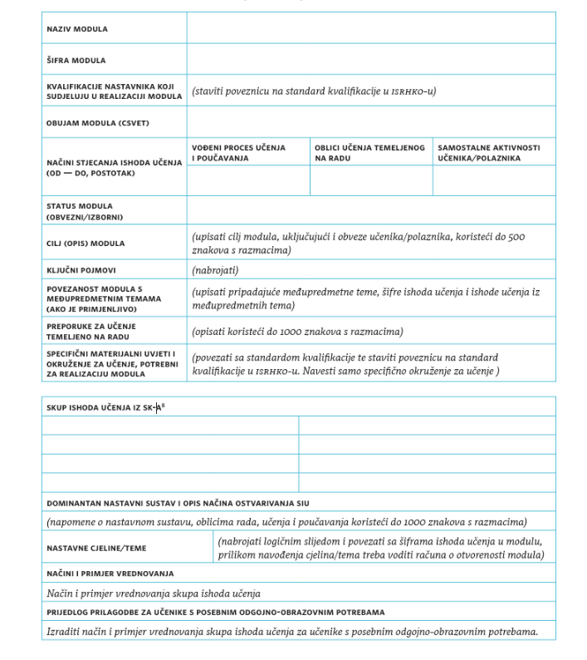

Slide 8
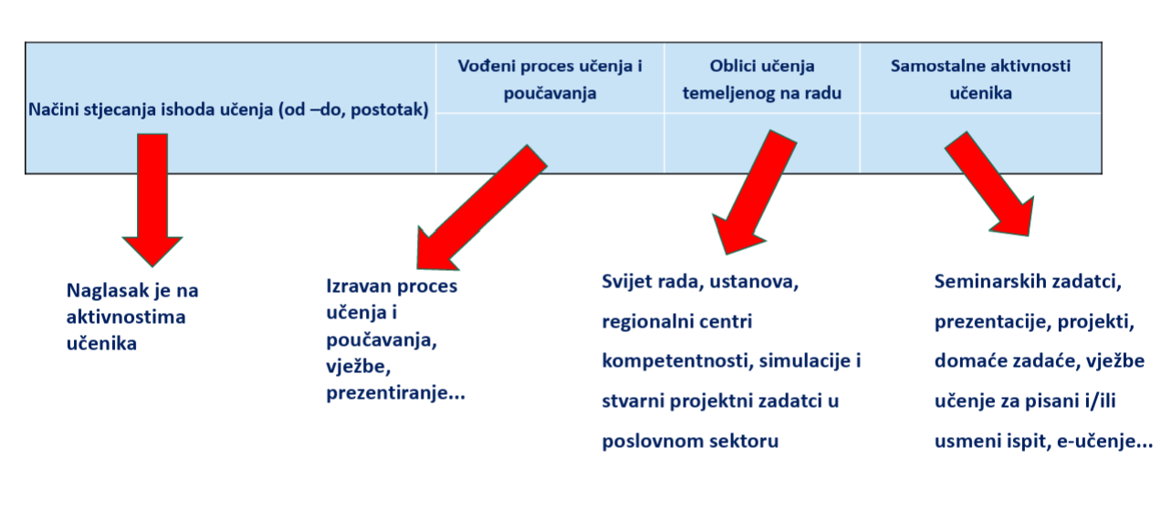

Slide 9
Terminologija
ishodi učenja – opisnice općih i strukovnih znanja i vještina uz pripadajuću samostalnost i odgovornost
grupirani u skupove ishoda učenja pripadajuće kvalifikacije i temelj su određene kvalifikacije.
SIU – skupovi ishoda učenja
https://hko.srce.hr/registar/standardi

Slide 10
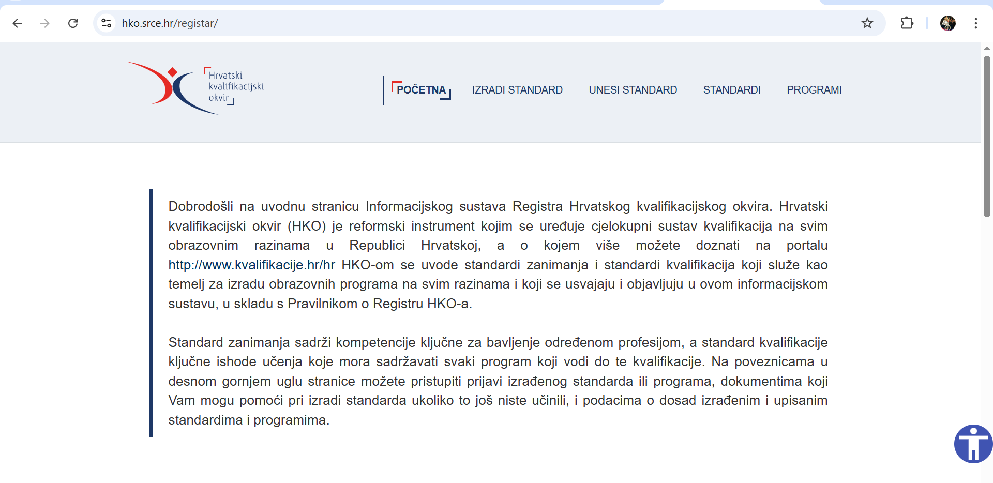
HKO registar

Slide 11
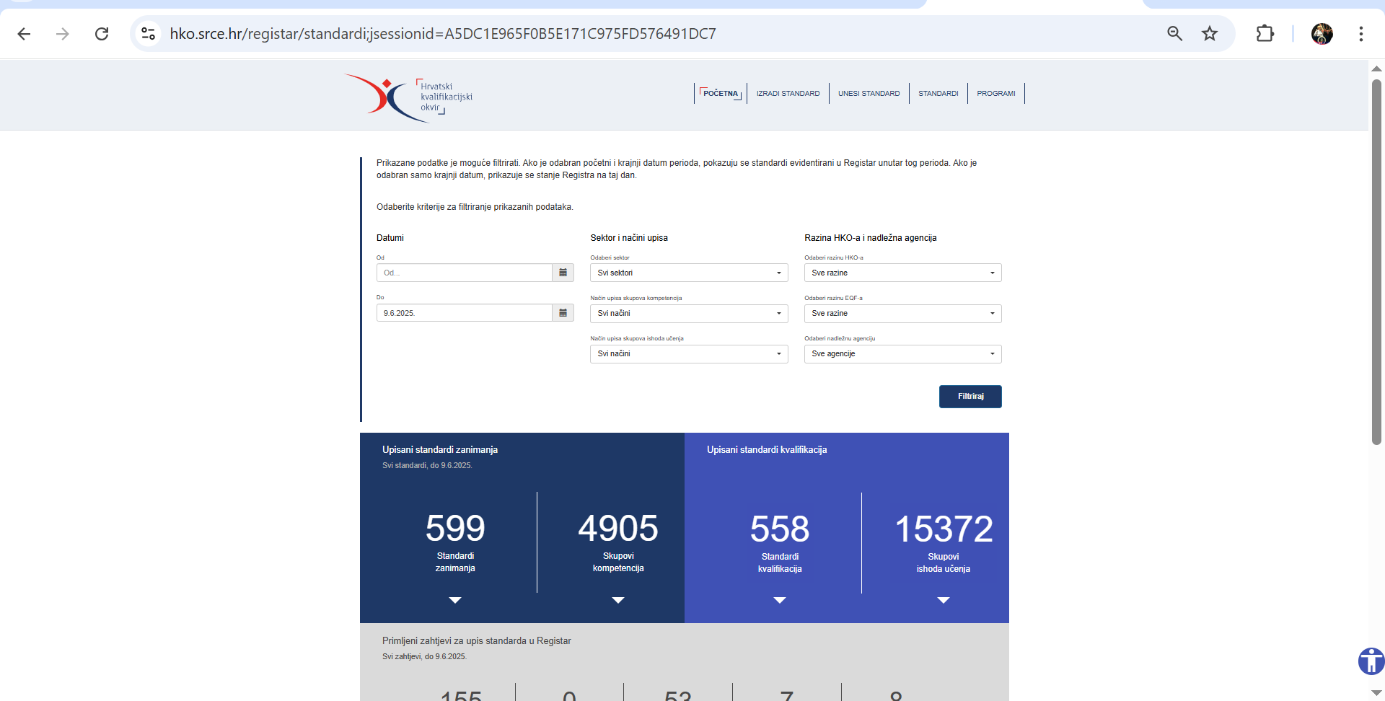

Slide 12
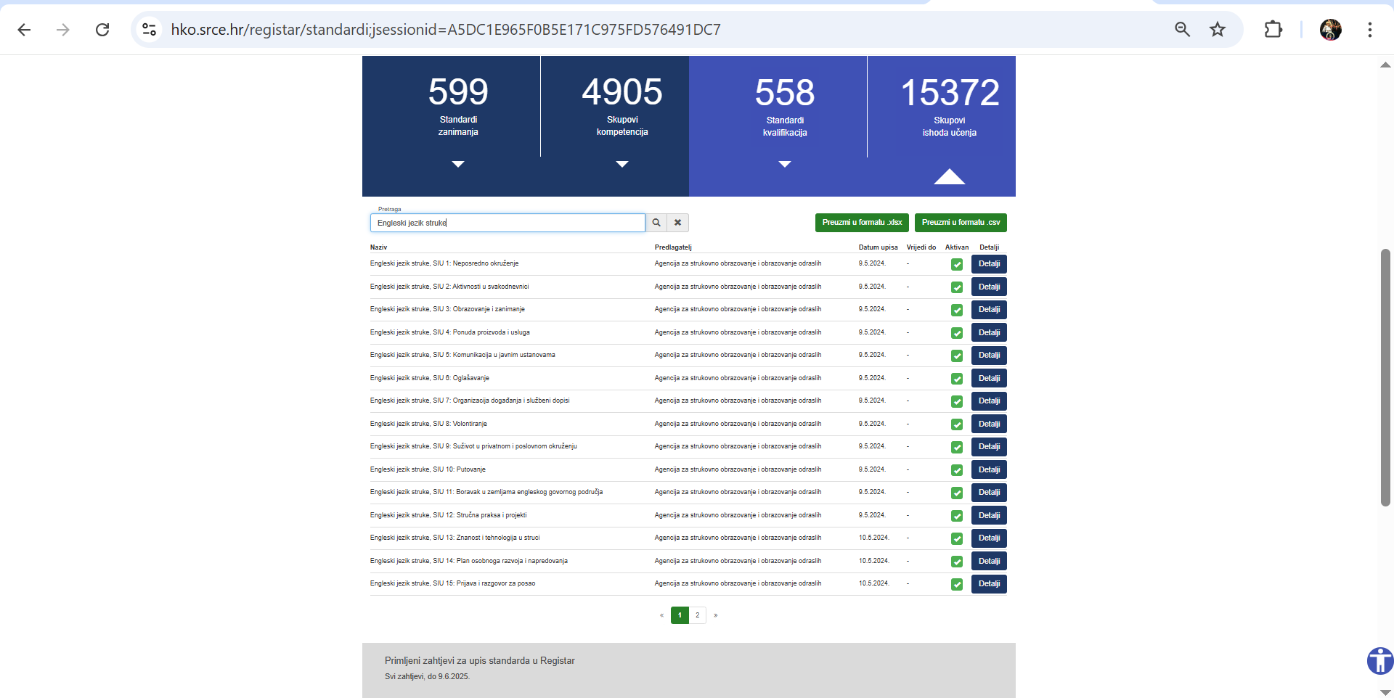

Slide 13
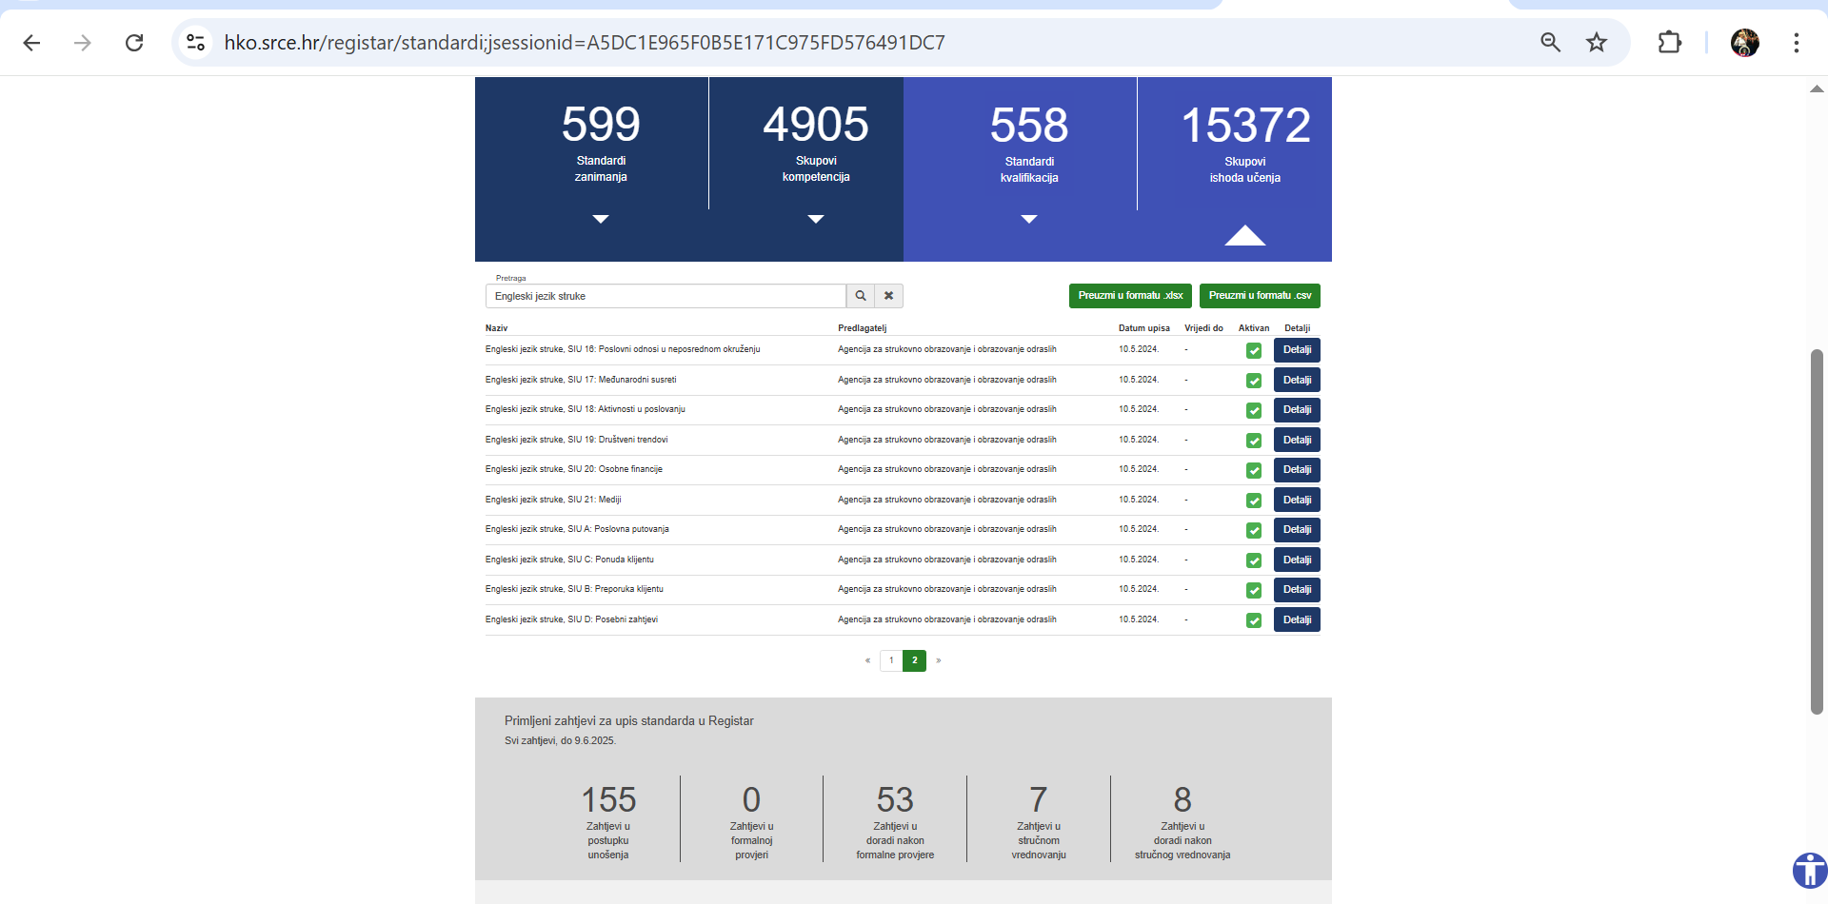

Slide 14
Engleski jezik struke SIU 1 – 21
SIU 1: Neposredno okruženje
SIU 2: Aktivnosti u svakodnevnici
SIU 3: Obrazovanje i zanimanje
SIU 4: Ponuda proizvoda i usluga
SIU 5: Komunikacija u javnim ustanovama
SIU 6: Oglašavanje
SIU 7: Organizacija događanja i službeni dopisi
SIU 8: Volontiranje
SIU 9: Suživot u privatnom i poslovnom okruženju
SIU 10: Putovanje
SIU 11: Boravak u zemljama engleskog govornog područja
SIU 12: Stručna praksa i projekti
SIU 13: Znanost i tehnologija u struci
SIU 14: Plan osobnoga razvoja i napredovanja
SIU 15: Prijava i razgovor za posao
SIU 16: Poslovni odnosi u neposrednom okruženju
SIU 17: Međunarodni susreti
SIU 18: Aktivnosti u poslovanju
SIU 19: Društveni trendovi
SIU 20: Osobne financije
SIU 21: Mediji
A 1
MODUL 1
MODUL 2
A 2
MODUL 3
MODUL 4
B 1
MODUL 5
MODUL 6
B 2
MODUL 7

Slide 15

Svi skupovi ishoda na jednom mjestu

Slide 16
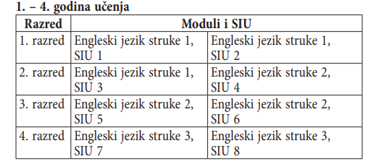
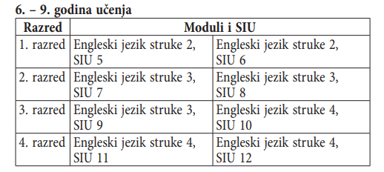
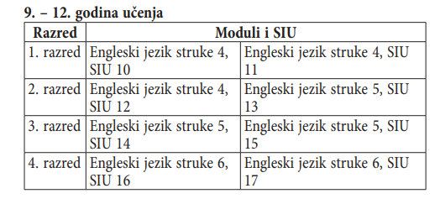
Preporuke za ostvarivanje SIU-a prema godinama učenja
MODEL 1

Slide 17
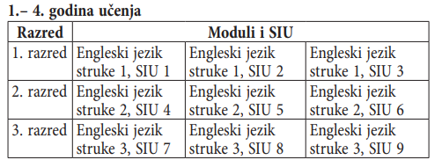
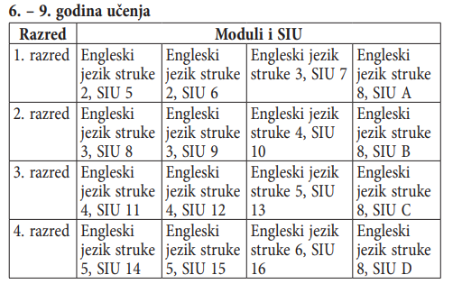

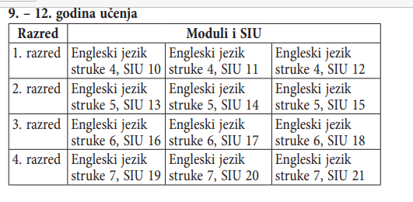
Preporuke za ostvarivanje SIU-a prema godinama učenja
MODEL 2

Slide 18
Engleski jezik struke – MODUL 8
u sektoru TURIZAM I UGOSTITELJSTVO
može se kombinirati i u ostalim sektorima
SIU A: Poslovna putovanja
SIU B: Preporuka klijentu
SIU C: Ponuda klijentu
SIU D: Posebni zahtjevi

Slide 19
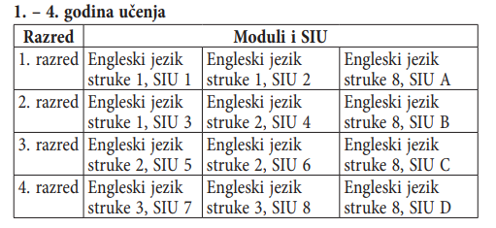
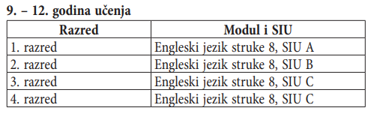
Preporuke za ostvarivanje SIU-a prema godinama učenja
MODUL 8 - u sektoru TURIZAM I UGOSTITELJSTVO
na razini 4.1. i 4.2

Slide 20

Konkretno za vas?
Kako izgleda engleski kao modul u kojem programu?
potražiti strukovne kurikule kvalifikacija
https://www.asoo.hr/obrazovanje/strukovno-obrazovanje/modularna-nastava/
što je još tu? – kvalifikacije predavača
tablica satnice
nepoznanica – elementi vrednovanja

Slide 21
Najkorisniji dokumenti?
METODOLOGIJA IZRADE SEKTORSKOG I STRUKOVNOG KURIKULA
https://www.asoo.hr/wp-content/uploads/2023/10/Metodologija-izrade-sektorskog-kurikuluma-strukovnog-kurikuluma-i-KUSO.pdf
SMJERNICE ZA PRIMJENU STRUKOVNIH
KURIKULA
https://www.asoo.hr/obrazovanje/strukovno-obrazovanje/smjernice-za-primjenu-strukovnih-kurikula/

Slide 22
PLANIRANJE
Godišnje – GIK (godišnji izvedbeni kurikul)
- Isključivo prema formularu- bez copy-paste GIK-ova od izdavača- NE PRIZNAJU SE
Tematsko (za svaku temu)- SVAKI MJESEC- JAKO BITNO
(USAGLAŠENI SAVJETNICI)

Slide 23
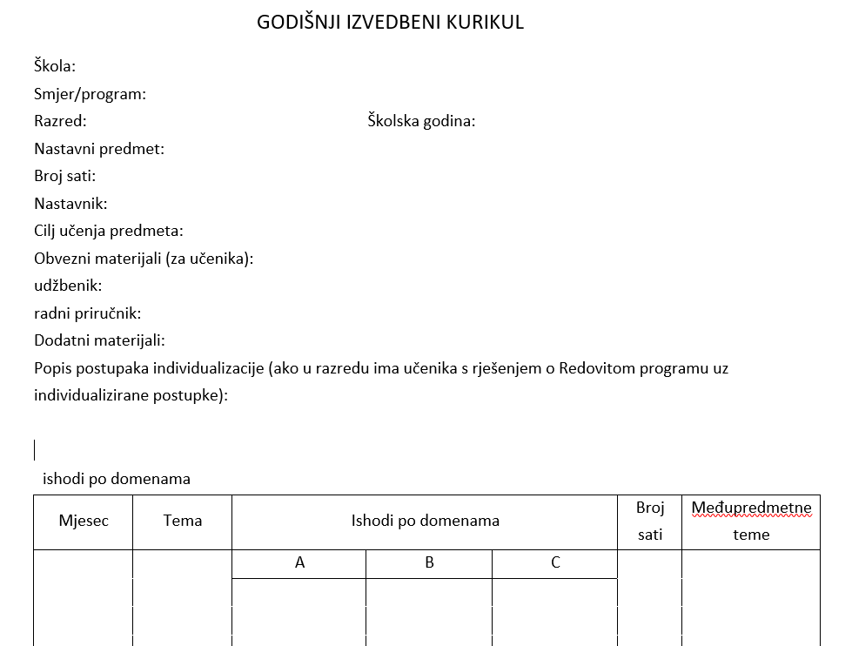
GIK

Slide 24
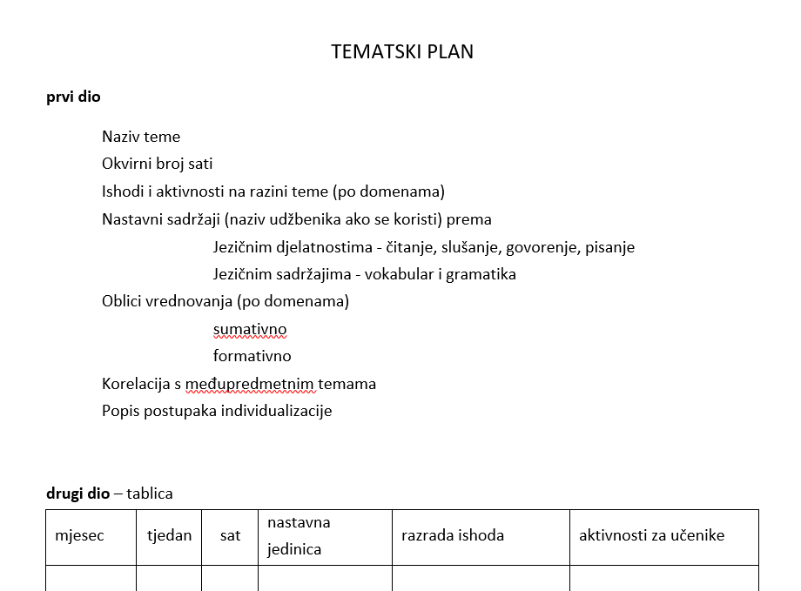
TEMATSKO PLANIRANJE

Slide 25
Vrednovanje - predmet
elementi – fiksni i po redu
sumativno samo A domena
B i C kroz prvu domenu, i formativno
opisno praćenje - bilješke

Slide 26
Opisno praćenje - bilješke
ostvarenost ishoda iz domena B i C
koristiti razine usvojenosti
što učenik zna i može izvesti
u kojim je elementima posebno uspješan
u kojima treba unaprijediti učenje i rezultate
u kojima treba podršku

Slide 27
Kriteriji vrednovanja
Vrednuje se ostvarivanje ishoda učenja:
• Slušanje s razumijevanjem
• Čitanje s razumijevanjem
• Govorenje
• Pisanje
Razina usvojenosti određuje ocjenu.
Gamatika se ne ocjenjuje sumativno, provjerava se- opisna ocjena – usvojio na razini vrlodobar
Svi učenici moraju imati bilješku na početku godine o kriterijima vrednovanja gdje je posebno naglašeno da zaključna ocjena ne proizlazi iz aritmetičke sredine te da je ona izvedena iz brojčanih ocjena (sumativno vrednovanje) i opisnih ocjena iz bilježaka (formativno vrednovanje-npr. vrednovane gramatike itd..)

Slide 28
– Samovrednovanje i vršnjačko vrednovanje (rubrike)
– Učeničke mape, dnevnici učenja
– Promatranje rada učenika
– Kratke provjere znanja, kvizovi
• Cilj: davanje povratne informacije i podrška učeniku

Slide 29
Sumativno vrednovanje
• Vrednovanje naučenog (za ocjenu)
• Primjeri:
– Usmena prezentacija
– Esej, izvještaj, oglas, članak
– Video uradak ili analiza portfolia
– Pisane provjere znanja
• Zaključna ocjena: kombinacija formativnog i sumativnog

Slide 30
-ako imamo 10 tema, moramo imati 10 ocjena- svaki učenik mora biti vrednovan iz svake teme, nebitno koji element vrednovanja
Sumativno vrednovanje- samo domena A
Formativno vrednovanje- b, c
Esej- ne samo argumentativni esej, nego sve vrste pisanih oblika
Praksa-modul-strani jezik ???
U kriterije vrednovanje obavezno upisati što sve sadrži zaključna ocjena, obavezno objaviti na stranicama škole + učenicima u bilješke.
Ispravljanje ocjena- imaju pravo odgovarati i na zadnjem satu, inače se ocjena može poništiti.
Ispitivati ISKLJUČIVO na satu engleskog jezika i NE pod odmorom
OBAVEZNO programi individualizacije i prilagođeni programi i STRIKTNO se držati istih
Ispravak ocjena- pišemo svaku ocjenu- i to upisati na početku upisati u bilješku

Slide 31
Element- jezično posredovanje- nema više, samo 3 i 4 razred starih
2. i 3. razredi trogodišnjih mogu imati stare elemente vrednovanja
1. razredi općeobrazovni- imaju iste elemente vrednovanja kao i četverogodišnji, obavezno sljedećim redoslijedom:
slušanje s razumijevanjem
čitanje s razumijevanjem
govorenje
pisanje
Engleski jezik kao modul: elementi vrednovanja su ishodi iz određenog skupa ishoda.
U svakom polugodištu treba napisati bilješku o učenikovom napretku.
Bilješka esej 18/20 – ne može! Treba pisati tema, gradivo, što je provjeravano tim esejom, što je učenik usvojio, a što nije.
Naš prijedlog- isprintati kriterije i dati učenicima da si zalijepe u bilježnicu
Revidirati kriterije/ postotke i držati se svi postotaka

Slide 32
Elementi vrednovanja u moduarnoj nastavi
- ako je samostalan modul, sam za sebe- kriteriji standrdni, od prije (kao četverogodišnji)
Ako je u sklopu modula (posluživanje)- elementi se pišu u bilješke- e-dnevnik (SIU)
Bilješka za svakog učenika na kraju polugodišta/ godine

Slide 33
Zaključak
• SIU i modularna nastava usmjeravaju nastavu jezika na praktične kompetencije
• Kriteriji vrednovanja kombiniraju formativne i sumativne elemente
• Uloga nastavnika: pratiti, podržati i ocijeniti napredak učenika
Izvori: ASOO, HKO, kurikuli NN 10/25 i NN 7/25

